Slide 1
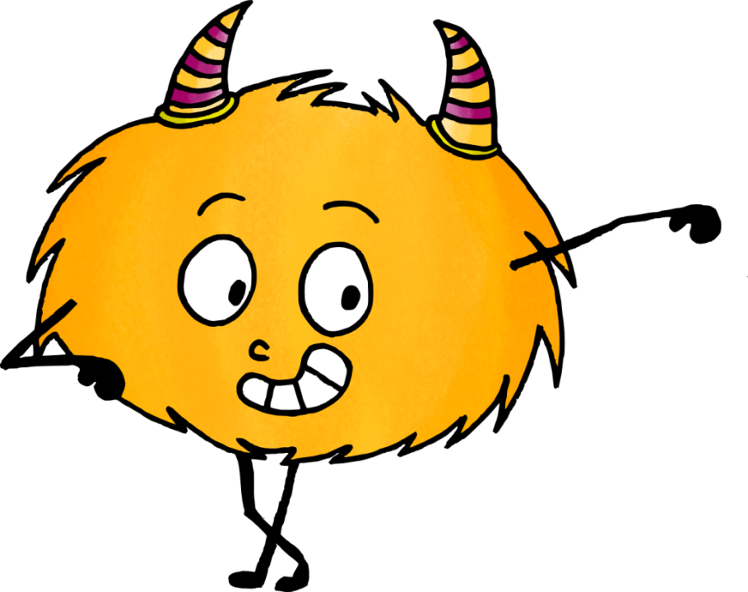
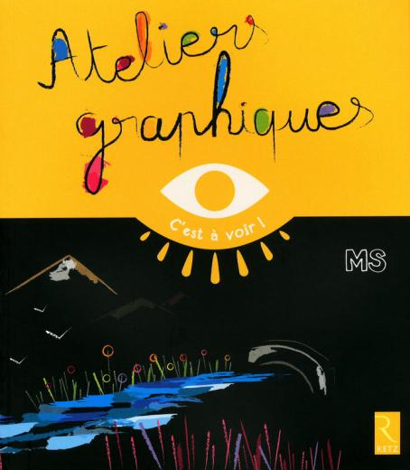
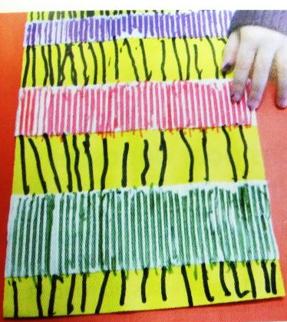
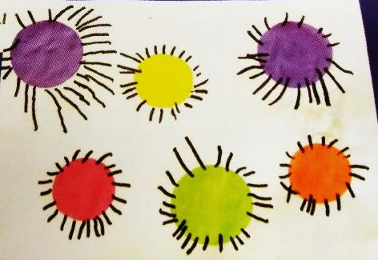
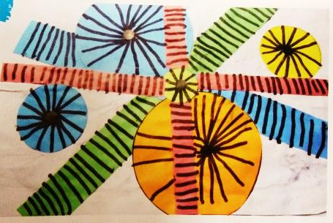
Liste des consignes : Ateliers graphiques MS
Graphisme : Le trait vertical
Séance « Carton gondolé et feutres »
Objectifs : Adapter son geste au support proposé.
Tâche de l’enfant : Tracer des traits de haut en bas dans les rainures du carton gondolé. Tracer des traits de haut en bas au feutre noir sur la feuille de couleur entre les bandes de carton.
Graphisme : Le trait vertical
Séance « Ronds de couleur et feutre noir »
Objectifs : Maitriser l’espace en orientant correctement la feuille pour respecter le sens du tracé des traits par rapport à un élément donné.
Tâche de l’enfant : Coller des ronds de couleur et tracer des traits de haut en bas au feutre noir autour des ronds.
Graphisme : Le trait vertical
Séance « Bandes, ronds de couleur et feutre noir »
Objectifs : Occuper graphiquement l’espace proposé.
Tâche de l’enfant : Coller des ronds et des bandes sur toute la feuille. Faire au feutre noir, sur les bandes de couleur, des traits verticaux de haut en bas. Faire des traits verticaux de haut en bas sur les ronds en prenant comme repère la gommette centrale.

Slide 2
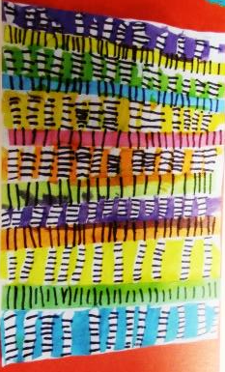
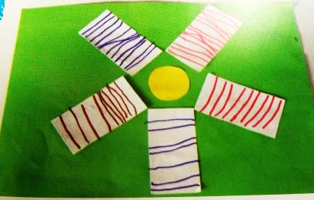
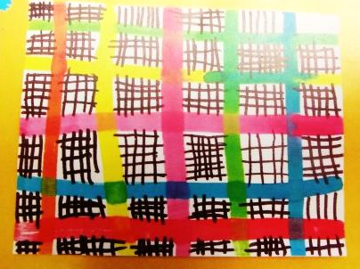
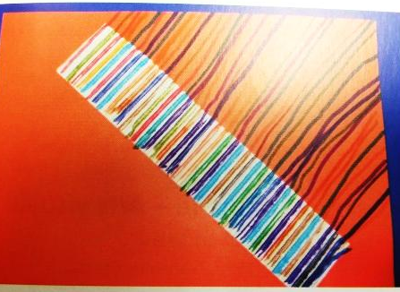
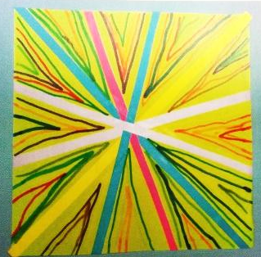
Graphisme : Le trait vertical
Séance « Drawing gum, encres de couleur et feutre noir »
Objectifs : Réduire les tracés en les limitant à l’espace proposé.
Tâche de l’enfant : Coller horizontalement des bandes de couleur en laissant un espace entre elles. Avec un coton-tige, au drawing gum, faire des traits verticaux sur les espaces blancs. Remplir ces espaces d’encre puis faire des traits verticaux sur les bandes de papier, puis sur tout la largeur des espaces blancs.
Graphisme : Le trait horizontal
Séance « Etiquettes adhésives et feutres »
Objectifs : Agir dans un espace délimité.
Tâche de l’enfant : Disposer sur la feuille verte les cinq étiquettes blanches autocollantes autour du rond jaune. Tracer au feutre sur ces étiquettes, des traits horizontaux espacés en partant du bord gauche. Changer de couleur à chaque étiquette.
Graphisme : Le quadrillage
Séance « Encres et feutre noir »
Objectifs : Adapter l’ampleur de son geste à l’espace proposé.
Tâche de l’enfant : Tracer à l’encre des traits verticaux et horizontaux pour former un quadrillage. Réaliser au feutre noir un quadrillage dans tous les espaces laissés libres par le quadrillage à l’encre.
Graphisme : Le trait oblique
Séance « Carton gondolé et feutres de couleur»
Objectifs : Adapter l’ampleur du geste à l’espace disponible.
Tâche de l’enfant : Tracer avec des feutres des traits obliques ascendants en changeant de couleur à chaque trait.
Graphisme : Le trait oblique
Séance « Etoile et feutres de couleur »
Objectifs : Adapter à la configuration du support l’ampleur de son geste, en le réduisant progressivement.
Tâche de l’enfant : Réaliser une étoile en collant des bandes de papier. Tracer des lignes obliques ascendantes et descendantes enchainées entre les bandelettes.

Slide 3
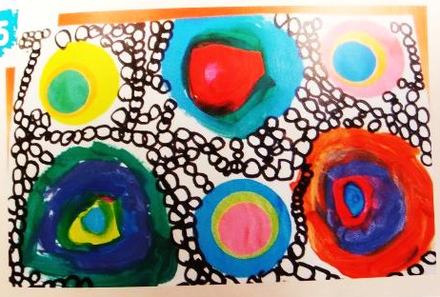
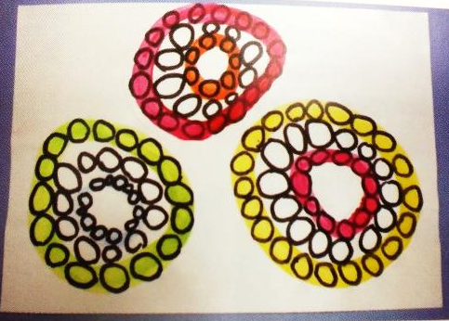
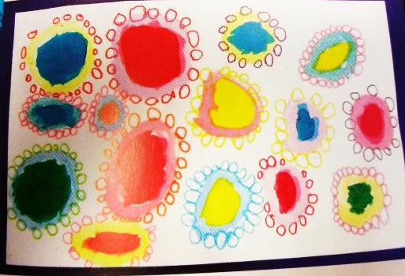
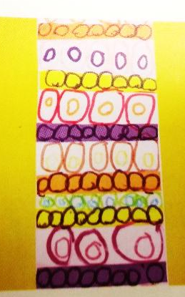
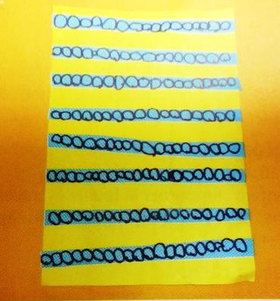
Graphisme : Le rond
Séance « Peinture, collage et feutre noir »
Objectifs : Occuper l’espace proposé en le remplissant graphiquement.
Tâche de l’enfant : Tracer à la peinture des ronds concentriques autour de points. Coller dans les espaces libres des ronds de papier. Faire au feutre noir des petits ronds dans le bon sens, et bien fermés, sur tous les espaces laissés libres.
Graphisme : Le rond
Séance « Encres de couleur et feutre noir »
Objectifs : Adapter son geste à l’espace proposé.
Tâche de l’enfant : Faire à l’encre de couleurs différentes, trois grands ronds puis des plus petits à l’intérieur de ceux-ci. Faire au feutre noir, des ronds bien fermés, dans le bon sens entre les ronds en encre puis sur ceux-ci.
Graphisme : Le rond
Séance « Peinture, encres et feutres de couleur»
Objectifs : Adapter son geste en le réduisant.
Tâche de l’enfant : Faire sur toute la feuille, à la peinture, des ronds dans le bon sens et bien fermés, en évitant qu’ils se touchent. Remplir d’encre de couleur les ronds tracés. Tracer au feutre de couleur, des petits ronds, tout autour de chaque rond de peinture.
Graphisme : Le rond
Séance « Bandes de couleur et feutres »
Objectifs : Adapter l’ampleur de son geste à la configuration du support et à la tâche demandée.
Tâche de l’enfant : Coller horizontalement des bandes de couleurs différentes en les espaçant. Tracer au feutre noir des ronds sur les bandes de couleur. Tracer avec différentes couleurs de feutres, des grands ronds puis des petits à l’intérieur, entre les bandes de papier.
Graphisme : Le rond
Séance « Bandes bleues, feuille jaune et feutre noir»
Objectifs : Adapter l’ampleur de son geste en le réduisant, au support proposé.
Tâche de l’enfant : Découper dans la feuille bleue des bandes en suivant les tracés. Coller ces bandes bleues horizontalement en les espaçant. Tracer au feutre noir, des ronds qui se touchent, dans le bon sens et bien fermés, sans déborder sur la feuille jaune.

Slide 4
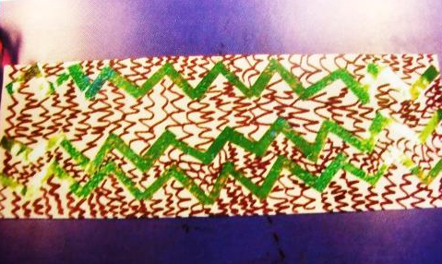
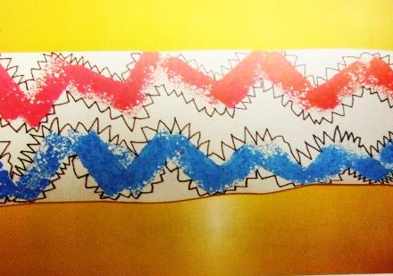
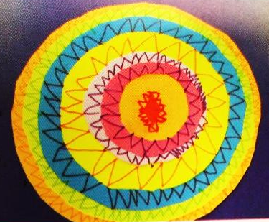
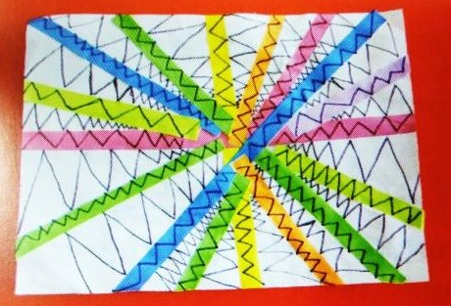
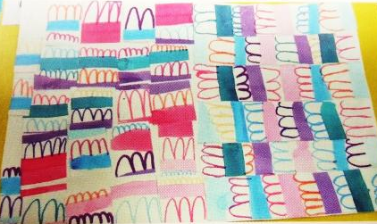
Graphisme : La ligne brisée
Séance « Papier adhésif et feutre noir »
Objectifs : Organiser spatialement les tracés obliques.
Tâche de l’enfant : Réaliser sur la feuille, trois rangées de lignes brisées à l’aide de languettes de papier adhésif. Retourner la feuille et tracer au feutre noir des lignes brisées entre les lignes réalisées en papier adhésif.
Graphisme : La ligne brisée
Séance « Éponges et feutre noir »
Objectifs : Passer d’un geste ample et discontinu à un geste lié et continu.
Tâche de l’enfant : Faire avec l’arrête de l’éponge deux lignes brisées, l’une au-dessus de l’autre et de couleurs différentes. Tracer au feutre noir une ligne brisée en suivant les contours des lignes brisées effectuées à l’éponge.
Graphisme : La ligne brisée
Séance « Ronds et feutres »
Objectifs : Reproduire régulièrement des lignes brisées dans un espace limité.
Tâche de l’enfant : Découper les ronds et les coller du plus grand au plus petit sur le plus grand. Tracer des lignes brisées dans les espaces laissés libres par les ronds.
Graphisme : La ligne brisée
Séance « Bandes de couleur et feutre noir »
Objectifs : Adapter l’ampleur de son geste aux limites imposées par le support.
Tâche de l’enfant : Coller des bandes de couleur en formant une étoile. En partant du centre de l’étoile, tracer au feutre noir des lignes brisées sur les bandes de couleur. Tracer des lignes brisées croissantes entre les bandes de couleur.
Graphisme : Les ponts
Séance « Rayures d’encres de couleur et feutres »
Objectifs : Ajuster le tracé à l’espace proposé.
Tâche de l’enfant : Faire des rayures verticales en changeant de couleur d’encre. Découper les carrés et les bandes tracés par l’enseignant sur la feuille rayée. Réaliser un pavage avec les carrés sur une moitié de feuille. Coller les bandes en les alignant sur la moitié blanche restante de la feuille de dessin. Tracer avec des feutres des ponts ascendants dans tous les espaces blancs.

Slide 5
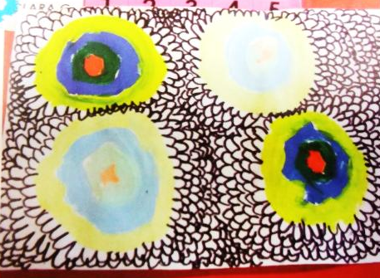
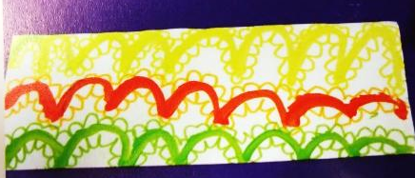
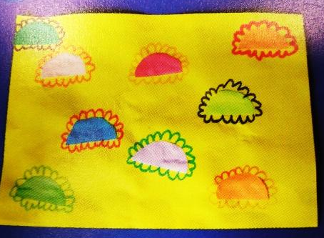
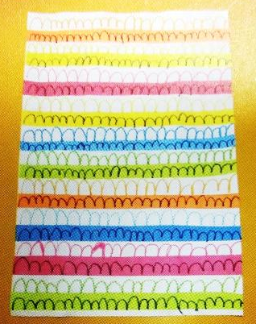
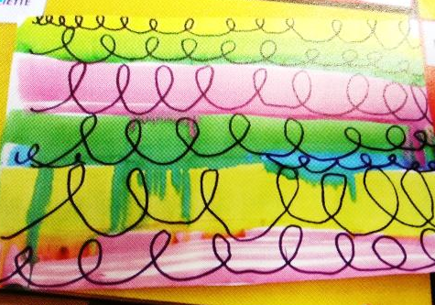
Graphisme : Les ponts
Séance « Ronds en peinture et feutre noir »
Objectifs : Organiser les tracés autour d’éléments établis.
Tâche de l’enfant : Autour de quatre points répartis par l’enseignant, faire en peinture trois ronds concentriques accolés. Faire au feutre noir, des lignes de ponts tout autour de chaque rond en laissant le moins d’espaces blancs possible.
Graphisme : Les ponts
Séance « Peinture et feutres de couleur »
Objectifs : Adapter un tracé à un support perturbateur.
Tâche de l’enfant : Faire à la peinture sur la feuille disposée horizontalement, trois lignes de ponts de couleurs différentes et espacées. Faire au feutre des enchainements de ponts au-dessus et au-dessous des ponts tracés à la peinture.
Graphisme : Les ponts
Séance « Demi-cercles de couleur et feutres »
Objectifs : Adapter le mouvement de son geste à la position statique du support.
Tâche de l’enfant : Découper les demi-ronds et les coller partout sur la feuille. Faire au feutre de couleur des ponts tout autour des demi-ronds sans bouger la feuille.
Graphisme : Les ponts
Séance « Bandes de couleur et feutres »
Objectifs : Respecter une trajectoire horizontale.
Tâche de l’enfant : Coller horizontalement des bandes de couleur en laissant un espace entre elles. Tracer au feutre fin noir, une ligne de ponts à l’endroit sur chaque bande de couleur. Tracer au feutre fin de couleur une ligne de ponts à l’endroit entre chaque bande de couleur.
Graphisme : Les boucles
Séance « Encres de couleur et feutre noir »
Objectifs : Varier et adapter l’ampleur du geste aux limites des espaces proposés.
Tâche de l’enfant : Faire des bandes horizontales de différentes largeurs. Tracer au feutre noir des lignes de boucles ascendantes sur les bandes de couleur en tenant compte de la hauteur de celles-ci.

Slide 6
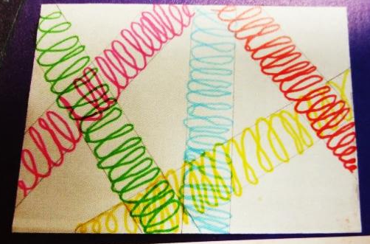
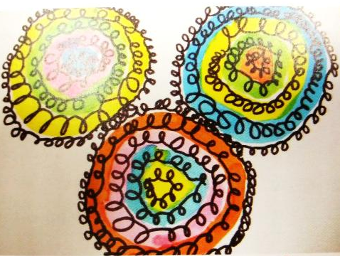
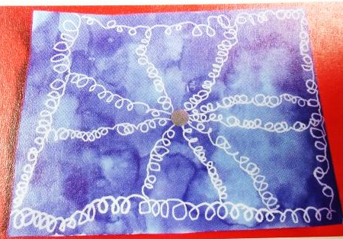
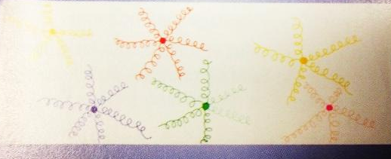
Graphisme : Les boucles
Séance « Règles et feutres »
Objectifs : Contrôler et maintenir l’ampleur du geste dans un espace délimité.
Tâche de l’enfant : Créer au crayon à papier des espaces dans plusieurs directions en utilisant la règle comme gabarit. Tracer au feutre de couleur des boucles dans les espaces créés par la règle.
Graphisme : Les boucles
Séance « Ronds d’encres de couleur et feutre noir »
Objectifs : Maintenir le sens du mouvement sur une trajectoire circulaire.
Tâche de l’enfant : Faire à l’encre sur la feuille trois séries de ronds concentriques accolés en changeant de couleur à chaque tracé. Tracer au feutre noir des rondes de boucles ascendantes dans chaque rond de couleur en maintenant le sens de rotation initial. Faire de même autour et à l’extérieur des ronds de couleur.
Graphisme : Les boucles
Séance « Encre bleue et effaceur »
Objectifs : Maintenir un alignement horizontal du tracé en orientant correctement le support.
Tâche de l’enfant : Suivre les contours de la feuille en faisant une ligne de boucles ascendantes avec un effaceur. Coller une gommette brillante au centre de la feuille. Tracer avec un effaceur des rayons de boucles ascendantes en partant de la gommette.
Graphisme : Les boucles
Séance « Petites gommettes et feutres »
Objectifs : Affiner le mouvement pour réduire le tracé.
Tâche de l’enfant : Tracer au feutre fin des petites lignes horizontales de boucles ascendantes en rayonnant tout autour de chaque gommette et de la même couleur que celle-ci.

